Slide 1
Epic Detour Engine
Слизков Максим, Семён Цымбал

Slide 2
Идея
Основа идеи состоит в том, чтобы создать свой игровой движок пригодный для создания различных игр, основанный на технологии Ray-Casting. Также, разумеется необходимо создать демо-версию игры для демонстрации возможностей движка.

Slide 3
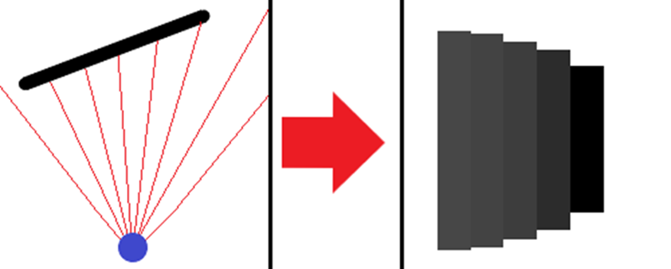
Способ рендера изображения
Ray casting- это метод рендеринга, при помощи которого можно построить изображение. Для этого из камеры надо отправлять лучи, находить точку пересечения этого луча со стеной, на основе расстояния устанавливать соответствующий размер сегмента стены. В случае, если один луч соприкасается больше чем с одной стеной, следует отображать вначале объекты, которые стоят дальше, а затем ближние, чтобы ближние перекрывали собой дальние. Для отображения текстур, следует из текстуры вырезать нужный прямоугольник и отображать его вместо одноцветного прямоугольника.

Slide 4
Возможности для доработки:
Перенос на другой язык программирования
Рендер на GPU
Доработка системы коллизий
Библиотеки: pygame, random, sys, math, threading, time

